Slide 1


I ENCONTRO DE MATEMÁTICA
Formadora: Profª Rita de Cassia F. Costa Lobo
Graduada em Matemática - UEFS
Especialista em Desenho – UEFS

Slide 2
APRESENTAÇÃO
“Prática e Ação: Formação e Atuação do Professor” é um projeto que visa a formação continuada dos professores de Língua Portuguesa e Matemática dos anos finais do Ensino Fundamental na Rede Municipal de Ensino de Anguera.

Slide 3
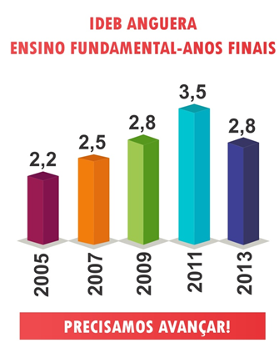

Slide 4
OBJETIVOS
Promover um espaço de reflexão coletiva sobre o planejamento da ação educativa;
Colaborar para a melhoria do processo ensino aprendizagem dos alunos nas áreas temáticas de Língua Portuguesa e Matemática;
Contribuir para o aperfeiçoamento da autonomia do professor na sua prática pedagógica;

Slide 5
OBJETIVOS
Permitir ao professor o desenvolvimento de um trabalho que busque consolidar as habilidades e competências esperadas;
Intensificar a proposta contextualizada nos anos finais do ensino fundamental.

Slide 6
DINÂMICA DOS ENCONTROS
Serão realizados 12 encontros presenciais com os docentes da área de matemática e 12 encontros presenciais com os docentes da área de Matemática distribuídos ao longo do ano letivo.
O curso terá a carga horária total de 96 horas, sendo que:
48 horas correspondem aos encontros presenciais;
48 horas correspondem ao tempo gasto em atividades e planejamentos realizados a distância.

Slide 7

Propostas Pedagógicas em Nossas Escolas

Slide 8
Escola Municipal
Leôncio Horácio de Almeida
A proposta metodológica da escola tem em vista a construção e reconstrução do conhecimento, estimulando a cooperação e solidariedade, já que se acredita que a escola é parte inerente à totalidade social.
A prática pedagógica compreende uma proposta de trabalho interdisciplinar, contextualizada e lúdica construída na coletividade, em espaço periódico de formação dos educadores, com o objetivo de nortear o trabalho para que sejam proporcionados aos educandos momentos de investigação, experiências, expressões artísticas, práticas esportivas e atividades extraclasse.

Slide 9
Tendências Pedagógicas – Leôncio Horácio
Tendência Pedagógica | Papel da Escola | Métodos | Professor - aluno | Aprendizagem
Pedagogia Progressista Libertadora | Buscar a transformação social. | Grupos de discussão. | De igual para igual, horizontalmente. | Resolução da situação problema.
Pedagogia Progressista Histórico-crítica | Preparar o aluno para a vida social. | Relação direta da experiência do aluno com o saber sistematizado. | Aluno participador e o professor mediador. | Baseadas nas estruturas cognitivas já estruturadas nos alunos.
Pedagogia Renovadora Progressiva | Adequar as necessidades individuais ao meio social. | Por meio de experiências, pesquisas e método de solução de problema. | O professor é visto como um facilitador do desenvolvimento dos alunos. | Resolução de situação problema.

Slide 10
Centro Educacional
Professor Áureo de Oliveira Filho
A proposta que a escola CEPAOF tem abraçado parte do ponto de que nossos discentes, enquanto cidadãos, têm direito a uma mediação pensada para contribuir para uma mudança de postura e consequentemente, uma mudança de vida.
Na escola CEPAOF, trabalharemos de forma contextualizada, pois compreendemos que não se faz educação sem refazer caminhos. Não há espaço para trabalhar educação sem considerar o cotidiano do discente, e não é possível entender processo educativo, sem que haja a compreensão de inúmeros fatores que direta ou indiretamente perpassam no entorno da escola e comunidade.

Slide 11
Tendências Pedagógicas – Áureo Filho
Tendência Pedagógica | Papel da Escola | Métodos | Professor - aluno | Aprendizagem
Pedagogia Liberal | Prepara os indivíduos para o desempenho de papéis sociais. | Parte de uma aptidão individual. | O professor é visto como um facilitador do desenvolvimento dos alunos. | Significativa
Pedagogia Progressista | Lugar onde educação se dá de forma intencional, estruturada, sistematizada e explícita. | Compreensão da realidade histórico-social. | Aluno sujeito que constrói sua realidade Professor orientador. | compreensão, reflexão e crítica

Slide 12
Escola Municipal
Maria Rita Alves de Jesus
A Escola Municipal Maria Rita Alves de Jesus se propõe a: desenvolver uma proposta pedagógica caracterizada pela exploração dos conhecimentos prévios do aluno, bem como das experiências trazidas da família e do meio social;
Trabalhar a interdisciplinaridade;
Valorizar a contextualização das atividades, a codificação e decodificação das tarefas e recorrer à interpretação e tomada de decisões na resolução de situações-problemas.

Slide 13
Tendências Pedagógicas – Maria Rita
Tendência Pedagógica | Papel da Escola | Métodos | Professor - aluno | Aprendizagem
Liberal Renovada Progressivista | Adequar as necessidades individuais ao meio social. | Por meio de experiências, pesquisas e método de solução de problemas. | O professor é auxiliador no desenvolvimento livre da criança. | É baseada na motivação e na estimulação do problema.
Progressivista Libertadora | Busca atingir um nível de consciência da realidade na busca da transformação social. | Grupos de discussão. | A relação é de igual para igual, horizontalmente. | Resolução da situação problema.

Slide 14

Afinal, o que é uma prática pedagógica contextualizada?

Slide 15
“As estratégias de ensino devem ser orientadas no sentido de permitir que o aluno tenha um aprendizado significativo, propondo assim um ensino “ancorado” aos conhecimentos prévios. Esse fato traduz a importância da construção e da reconstrução permanente de conceitos a partir de novas informações.”
(Ausubel, 1963)

Slide 16
“Uma das maneiras mais coerentes de interligar os conteúdos de aprendizagem é desenvolver atividades que abordem temas que permitam a contextualização e a interconexão entre diferentes saberes.”
(Cavalcanti, 2010)

Slide 17
Atividade Tradicional (Educação Bancária)
1) Calcule a diferença entre 73.872 e 5.777
Resposta: 73.872
- 5.777
-----------------
68.095
2) Sobre porcentagem de um número, responda: 45.315 representa quantos % de 68.095?
Resposta: 45.315/ 680.95 = 66,54% aproximadamente
3) Ordene os números abaixo em ordem decrescente:
7.862 - 3.434 - 45.315 - 10.372 - 5.777
Resposta: 45.315 , 10.372, 7.862, 5.777, 3.434

Slide 18
EDUCAÇÃO BANCÁRIA
Paulo Freire denominava o modelo tradicional de prática pedagógica de “educação bancária”, pois entendia que ela visava à mera transmissão passiva de conteúdos do professor, assumido como aquele que supostamente tudo sabe, para o aluno, que era assumido como aquele que nada sabe. Era como se o professor fosse preenchendo com seu saber a cabeça vazia de seus alunos; depositava conteúdos, como alguém deposita dinheiro num banco.

Slide 19
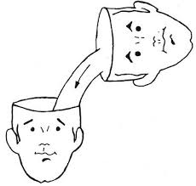

Slide 20
Atividade (Contextualizada e Interdisciplinar)
Boletim Epidemiológico
Na terceira semana de 2016, foram registrados 73.872 casos notificados de dengue no país.
Nesse período, a região Sudeste registrou o maior número de casos notificados (45.315 casos) em relação ao total do país, seguida das regiões Centro-Oeste (10.372 casos), Nordeste (7.862 casos), Sul (6.889 casos) e Norte (3.434 casos).
Em meio aos casos registrados, foram descartados 5.777 casos suspeitos de dengue no período.
Fonte: Ministério da Saúde.Acesso:23/02/16. (Adaptado)

Slide 21
Com base no texto acima, responda:
a) Quantos casos de dengue foram confirmados no país durante o período considerado?
Resp: 73.872 - 5.777 = 68.095 casos confirmados
b) Qual porcentagem representa o número de casos confirmados na região sudeste em relação ao total confirmado no país? Comente o resultado.
Resp: x% de 68.095 = 45.315 ( fazer passo a passo)
x = 66,54% ( aproximadamente)
Embora a mais populosa, o número de casos é bastante elevado em relação a soma das demais regiões juntas.
c) Ordene as regiões em ordem decrescente de população e da quantidade de casos confirmados de dengue.
Resp: População: Sudeste, Nordeste, Sul, Norte e C. Oeste
Dengue: Sudeste, Centro Oeste, Nordeste, Sul e Norte.

Slide 22
Atividade a Distância
Elabore um quadro comparativo com as diferenças entre a Prática Pedagógica Tradicional (Educação Bancária) e a Prática Pedagógica Contextualizada. Em seguida produza uma atividade contextualizada utilizando algum conteúdo do seu componente curricular, que está sendo trabalhado (ou será trabalhado) na I unidade letiva.
OBS.: A atividade deverá ser enviada por e-mail antes do nosso próximo encontro.

Slide 23
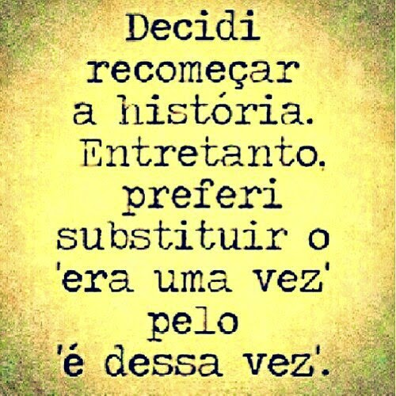

Slide 24
